Slide 1
Comunicação com Sockets TCP
Cauan Simões da Silva

Slide 2
Socket
Definição: é uma interface de software que permite que um processo envie e receba a mensagens para a rede.
Analogia: o socket é o portão de casa e os processos são as pessoas em cada lado do portão. Toda conversa (mensagem) passa pelo portão.
Também chamado de interface de programação da aplicação – é a interface de programação pela qual as aplicações de rede são criadas.

Slide 3
Servidor
O servidor é um sistema final (hospedeiro).
Informalmente, o servidor é uma máquina poderosa, que consegue armazenar e distribuir páginas Web, vídeo, enviar e-mails, dentre outras. Ou seja, fornece recursos ao cliente.
Nesse trabalho, o servidor é a próprio computador.
Cliente
O cliente, assim como o servidor, é um sistema final (hospedeiro).
Informalmente, os clientes são computadores, celulares, dentre outros dispositivos.
Nesse trabalho, o cliente é o computador (assim como o servidor).

Slide 4
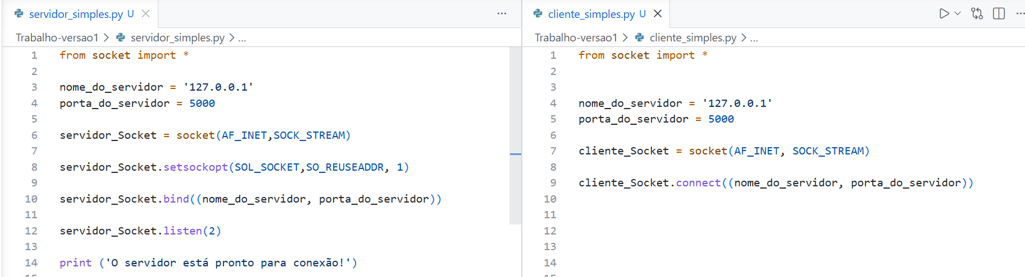
Criando Socket e Conexão (Python)
Após a criação do Socket, o servidor aguarda conexão de algum cliente.
O comando setsockopt(…) evita mensagens como “Address already in use”.
O comando listen(2) define quantas conexões podem ficar na fila.
Aqui a conexão entre cliente-servidor é estabelecida.
AF_NET: IPv4.
SOCK_STREAM: TCP.

Slide 5
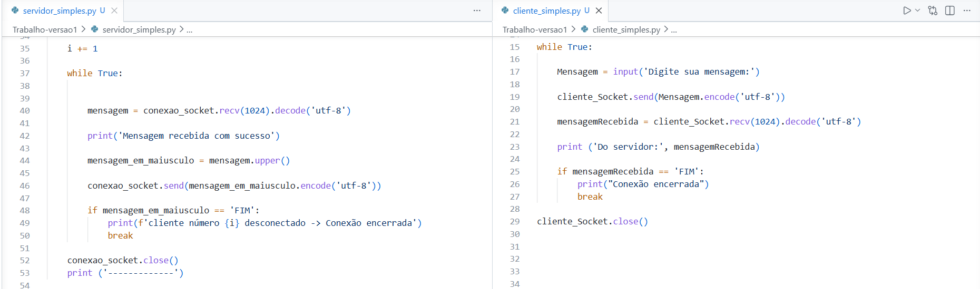
Comunicação (Python)
Todas as mensagens que serão transmitidas devem estar em bytes, por isso deve-se usar encode e decode.
Além disso, se o cliente digitar ‘fim’, o servidor encerra conexão e dá continuidade na fila.
O 1024 em recv indica o tamanho do buffer.

Slide 6
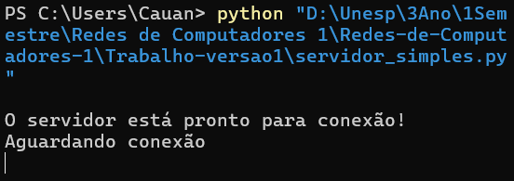
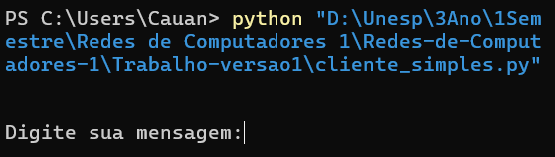
Na Prática (conexão)
Servidor
Cliente (1)
1 - O servidor iniciou.
2 - O cliente se conectou ao servidor.

Slide 7
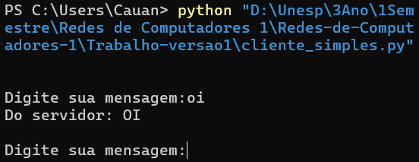
Na Prática (troca de mensagens)
Servidor
Cliente (1)
4 – O servidor recebe a mensagem e transforma para utf-8.
5 – O servidor deixa a mensagem em maiúsculo.
6 – O servidor retorna a mensagem em bytes para o cliente.
7 – O servidor verifica se a mensagem é ‘FIM’ e, em caso positivo, encerra conexão com este cliente.
3 - O cliente enviou ‘oi’.
8 – O cliente recebeu do servidor “OI”. Pode enviar outra mensagem.

Slide 8
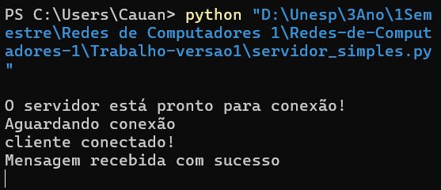
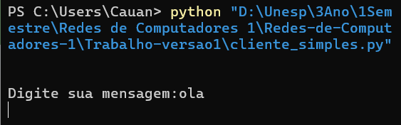
Na Prática (bloqueio de cliente)
Servidor
Cliente (2)
10 – No terminal do servidor, a mensagem do segundo cliente não está sendo trabalhada, pois ainda está em conexão com outro cliente (não houve mudança no terminal).
9 – O segundo cliente se conecta e envia ‘ola’, mas o sistema parece “travado”.

Slide 9
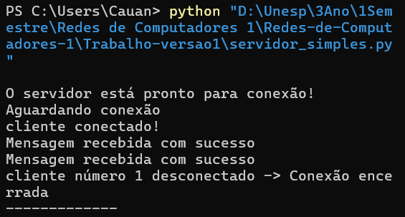
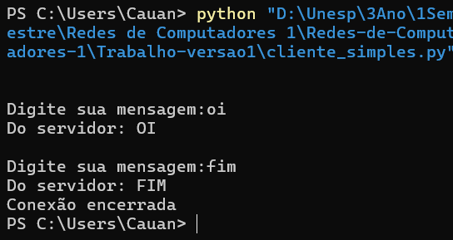
Na Prática (fim de conexão)
Servidor
Cliente (1)
11 – O cliente finaliza conexão enviando ‘fim’.
12 – O servidor recebe a mensagem e retorna em maiúsculo para o cliente.
13 – Encerra a conexão e libera a fila.

Slide 10

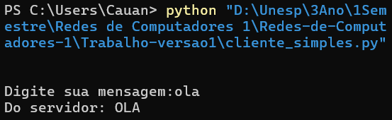

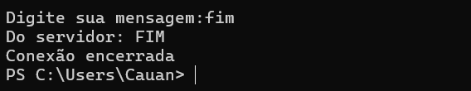
Na Prática (liberando fila)
Servidor
Cliente (2)
14 – O servidor recebe a mensagem ‘ola’ e retorna em maiúsculo para o cliente.
17 – Encerra a conexão e libera a fila.
15 – O cliente recebe sua mensagem ‘OLA’ do servidor (após a desconexão do primeiro cliente).
16 – O cliente finaliza conexão enviando ‘fim’.

Slide 11
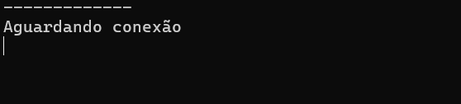
Na Prática (servidor esperando conexão)
Servidor
18 – O servidor aguarda algum cliente se conectar ou até ser desligado.

Slide 12
Obrigado
Referência:
Kurose | Ross Redes de computadores e a internet uma abordagem top-down.

